Slide 1
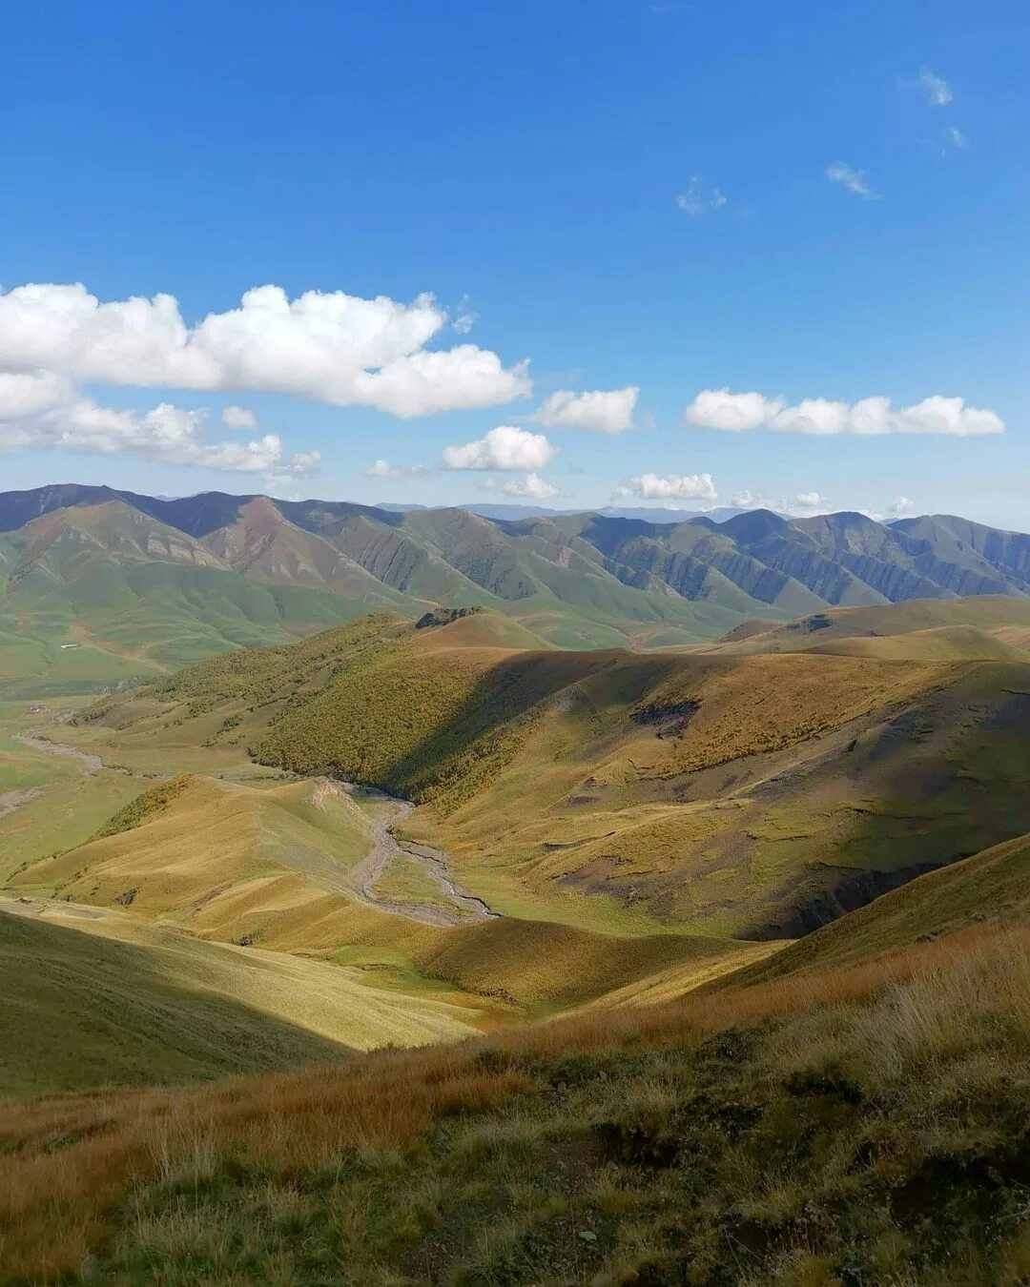
Кырлаң - кырлаңнар

Slide 2
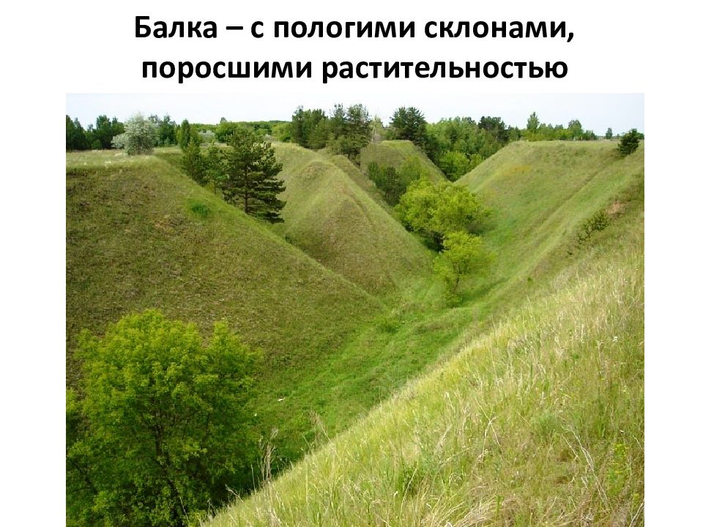
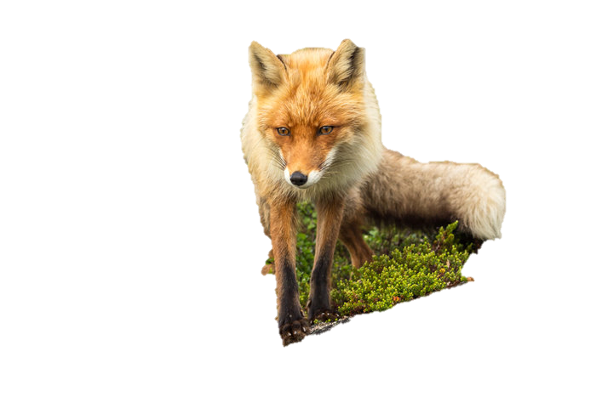
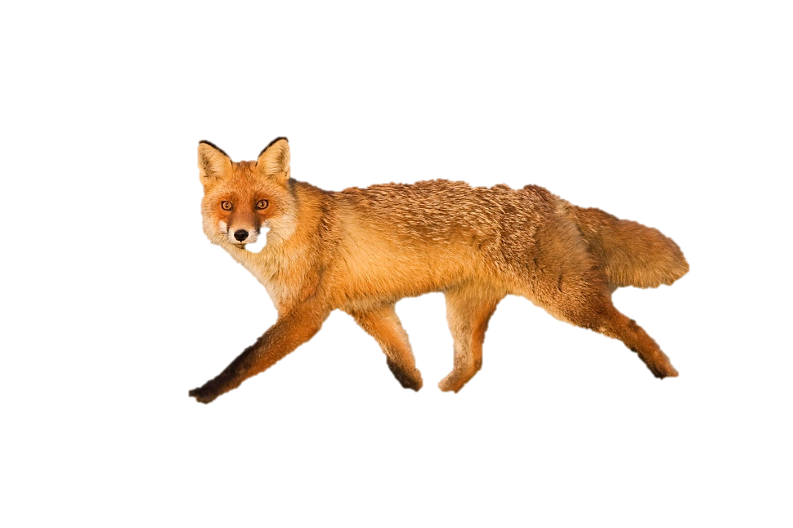
Кызыл-Дилги бир-ле катап
Кырлаң ашкаш, ойга келген,
Чимзенгилеп, олча хайып,
Чикти куду бадып орган,
Карак уунда бир-ле чүве
Кажараш дээн, топтап көрген:

Slide 3
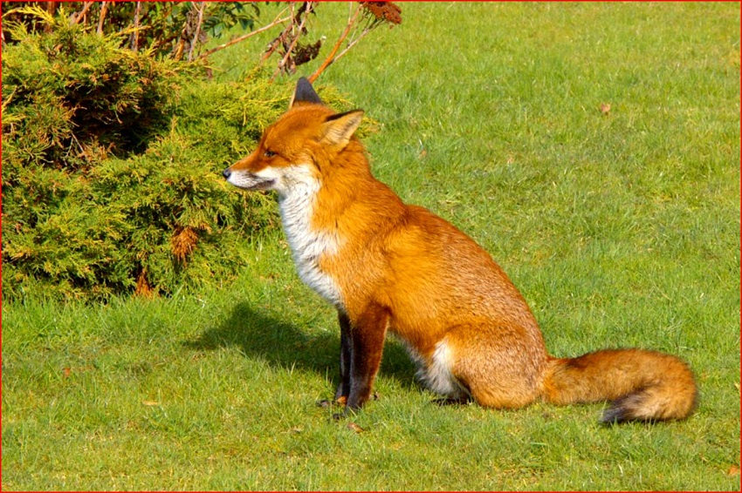
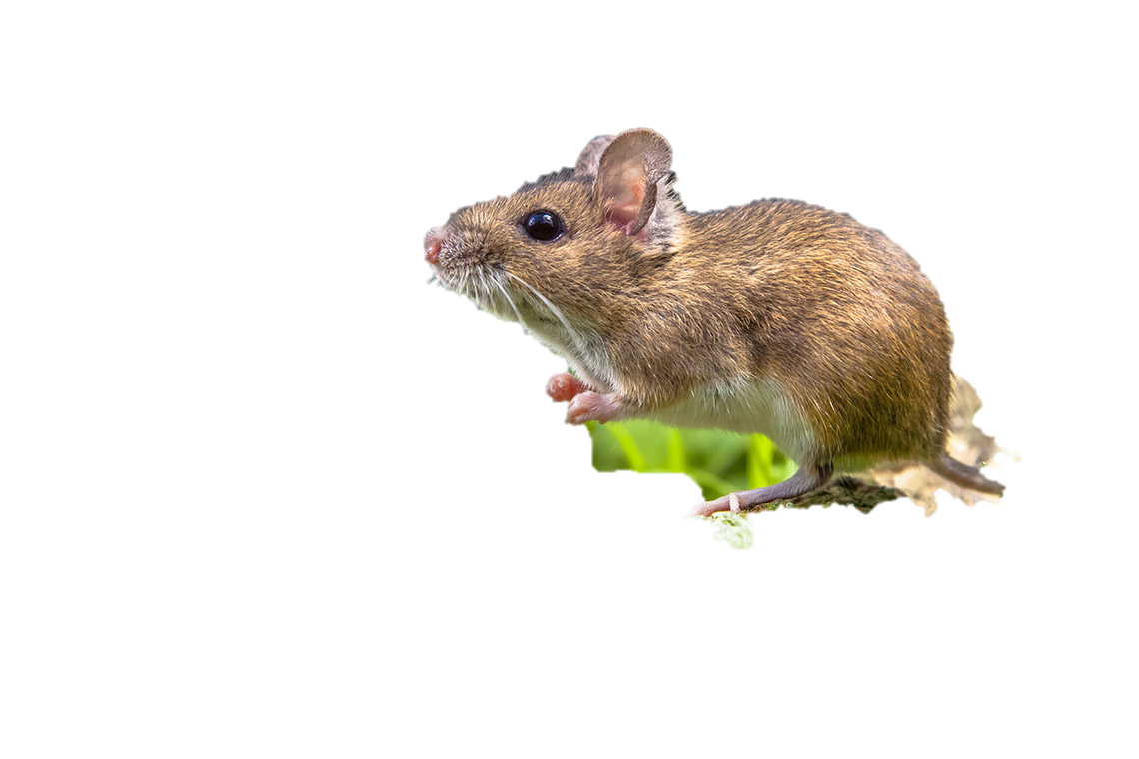
Хараганнар доорзунда
Кара-Күске маңнап чораан.
Кызыл-Дилги көжээ ышкаш,
Кыймыш кылбайн, кедеп турган.

Slide 4
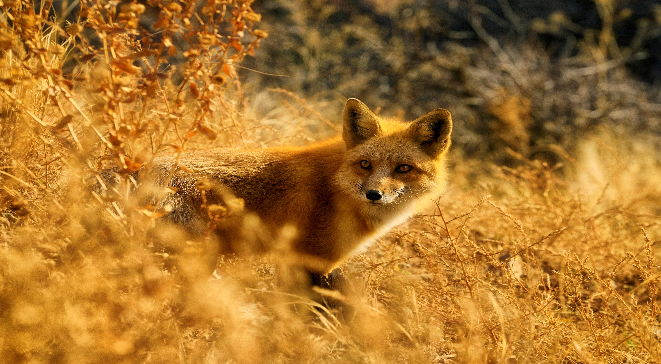
Кара-Күске сезик-даа чок, харагандан үне маңнааш,
Сарыг чашпан аразындан
Сагыш амыр чемней берген.

Slide 5
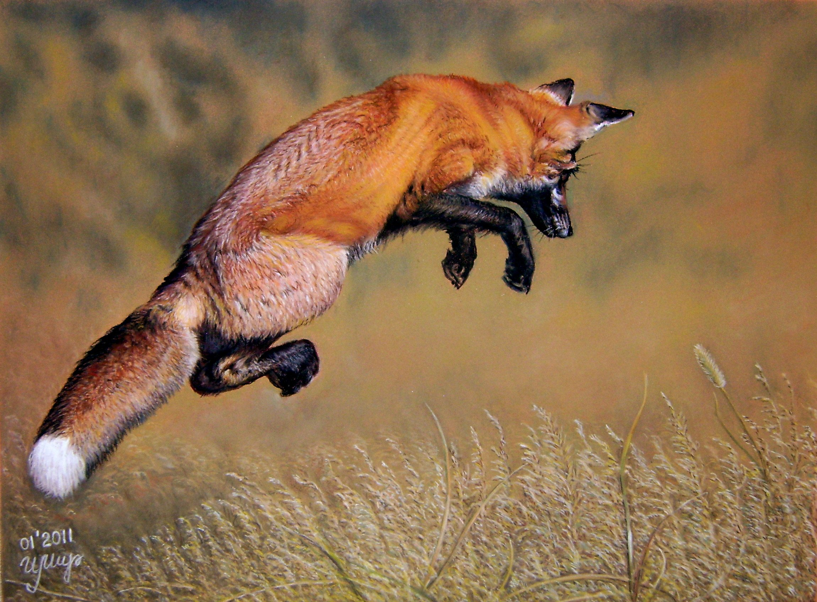
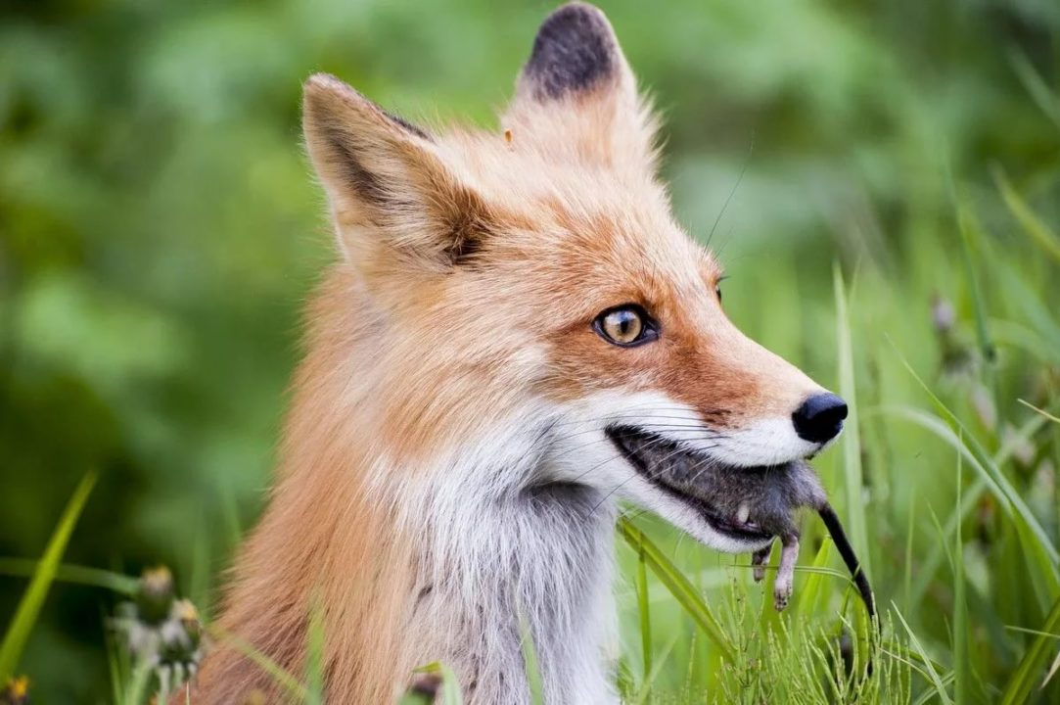
Кедеп турган Кызыл-Дилги
Хенергедип туруп-туруп,
Чаштаан көс дег, шурай берген,
Чандыр албайн, тудуп алган, чаагының суу төктүп,
Чара дайднаар кыры келген,
Ааста кирген күске күжүр
Арга бодап, кыйгы салган:

Slide 6
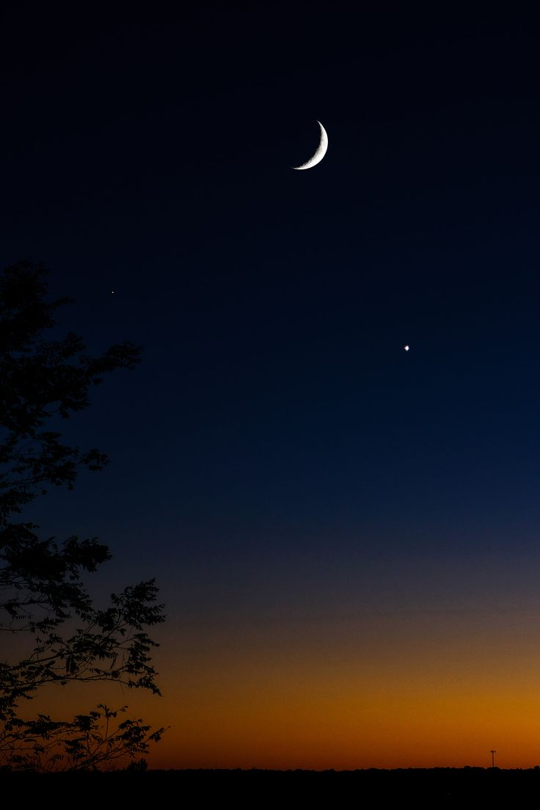
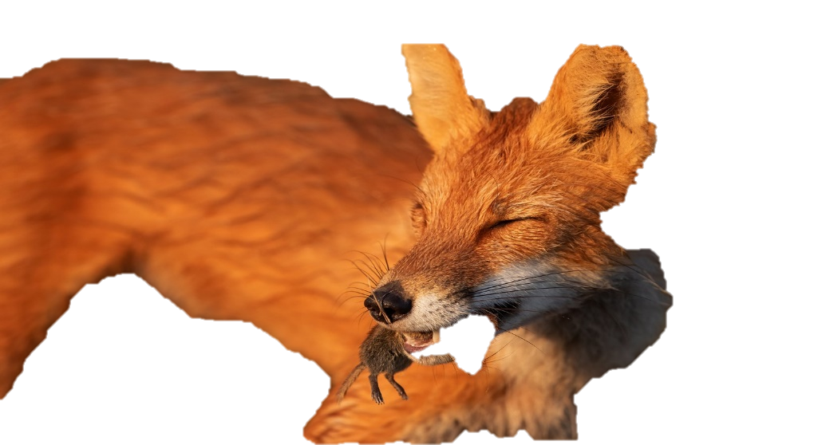
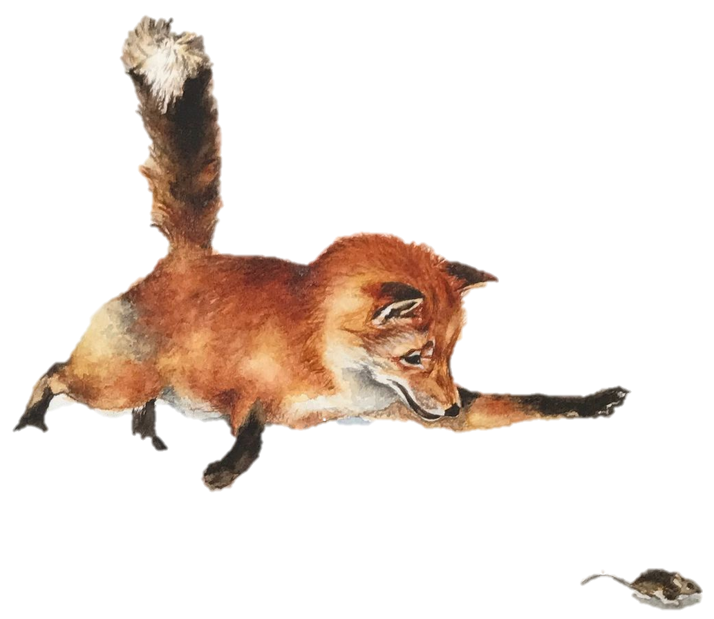
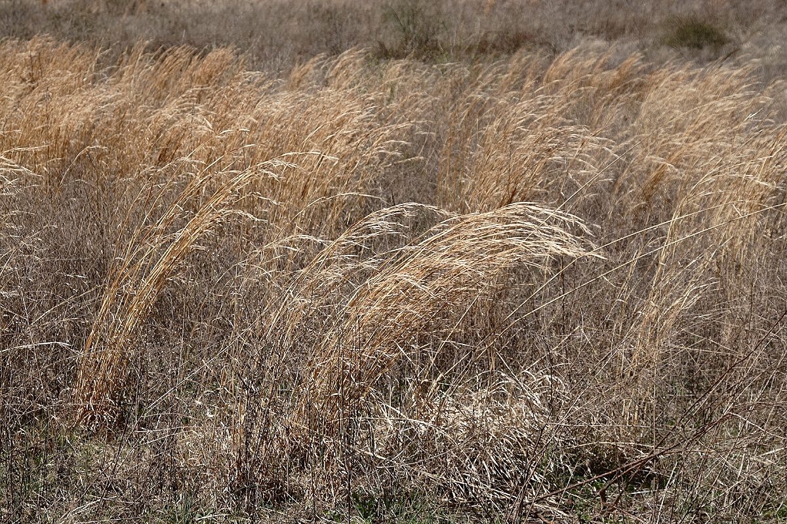

- Айылдыңар, хайыраатым,
Айның саны каш-тыр бөгүн?
Менээргенген даамай дилги
Мерген бичээ алзы каапкан:
Арыг дээрде айже көрген –
Алды чааның хүнү болган,
Харыылаар дээш, аксын ашкан,
Кара – Күске үне халаан, чандыр – соора тудуп чорда,
Чашпан кирип чиде берген.
Арга билбес, күжүн дөгээр
Аазатпайның шорузу-дур!

